Slide 1
Патриотическое воспитание школьников

Slide 2
Первоочередными задачами школы является: 1. Необходимо резко различать национальное и националистическое воспитание. 2. Воспитание патриотизма должно строиться на конкретной исторической почве, необходимо активно использовать краеведческий материал, традиции и культурные ценности. 3. Особое внимание стоит уделить политической грамотности учащихся, очень важно научить их свободно разбираться в огромном потоке существующих ныне партий и течений. 4. Необходима целенаправленная работа по гражданскому образованию в рамках патриотического воспитания, так как низкая политическая культура, незнание основных положений Конституции РФ, подмена понятий "Отечество" и "Государство", не могут способствовать формированию отечественной личности, подлинного патриота страны. 5. Эстетическое воспитание, а в частности формирование «чувства прекрасного», должно быть неразрывно связано с гражданскими и патриотическими основами воспитания.

Slide 3
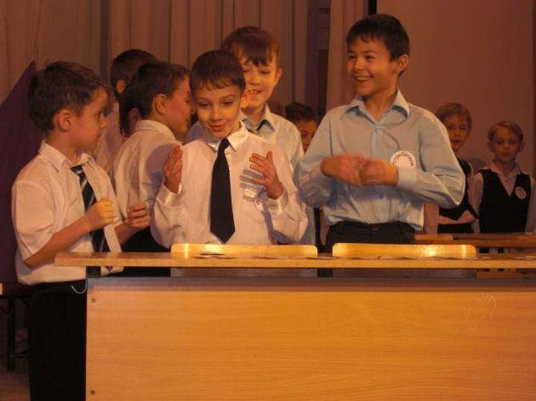
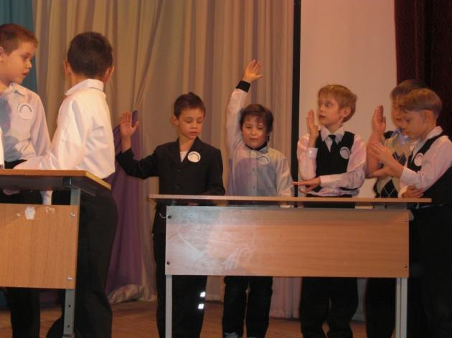
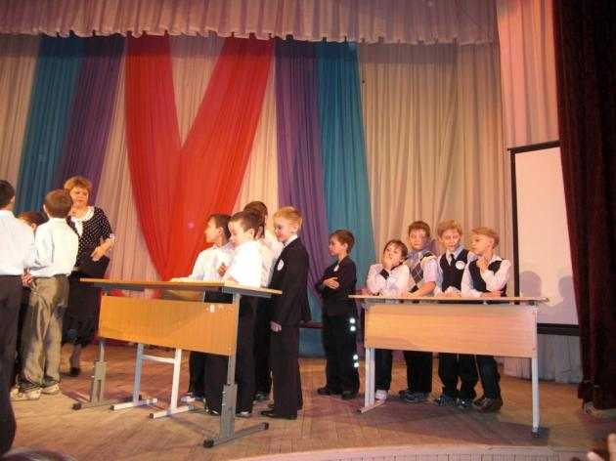
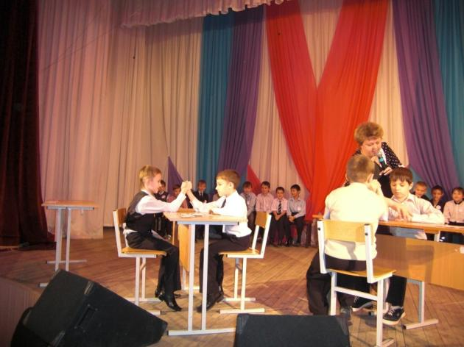

Slide 4
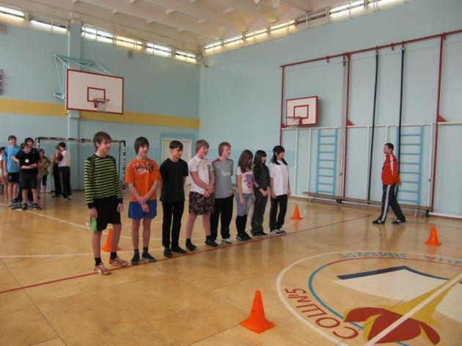
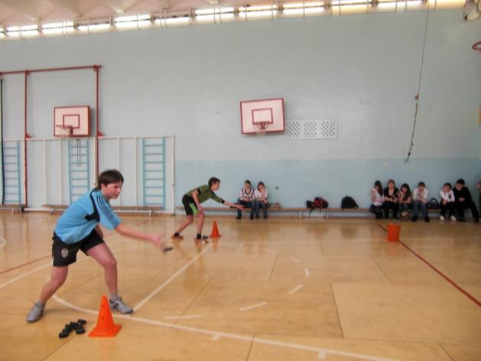
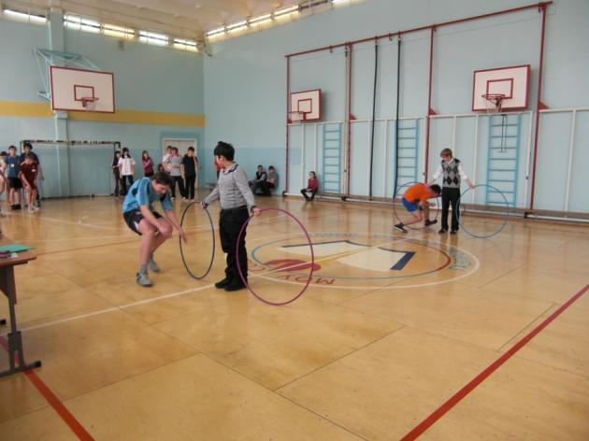
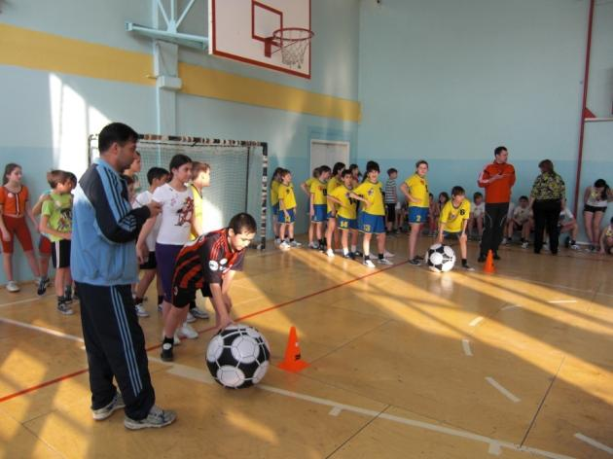

Slide 5
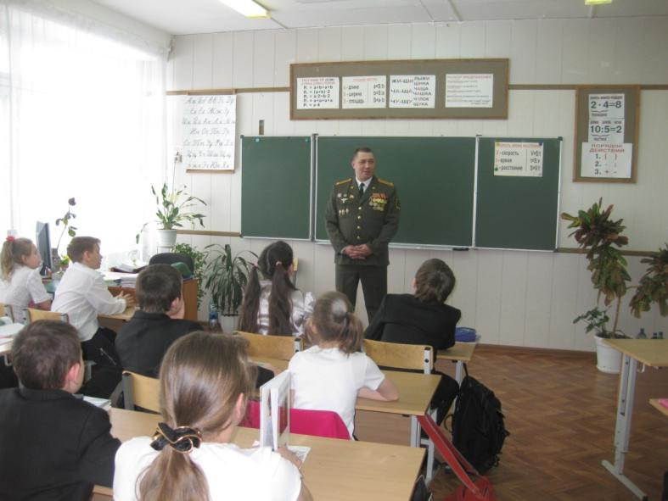
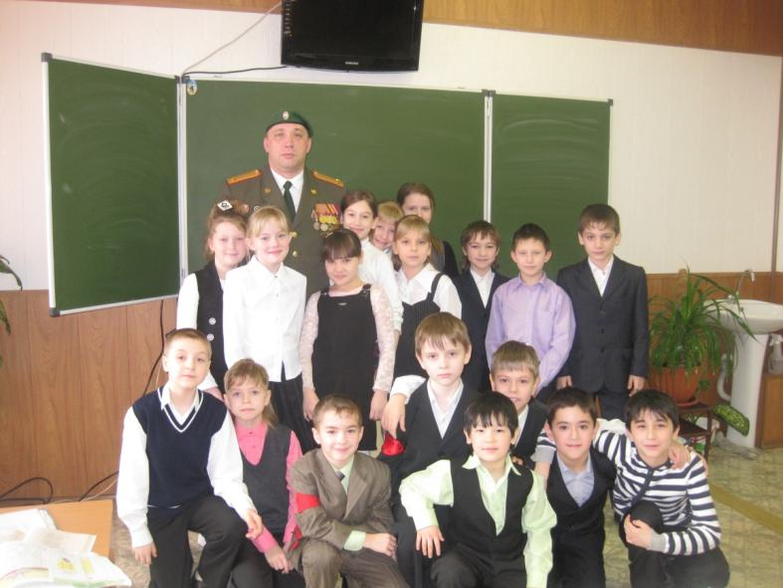

Slide 6
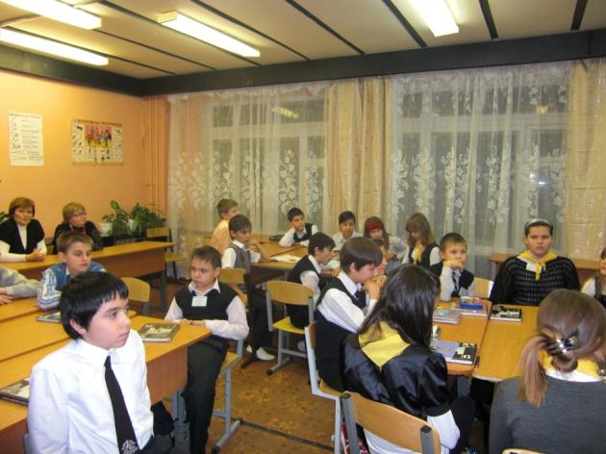
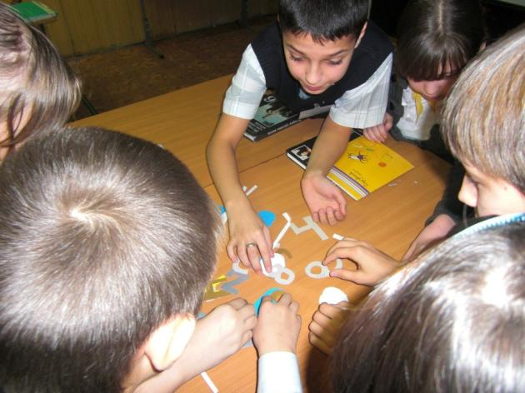
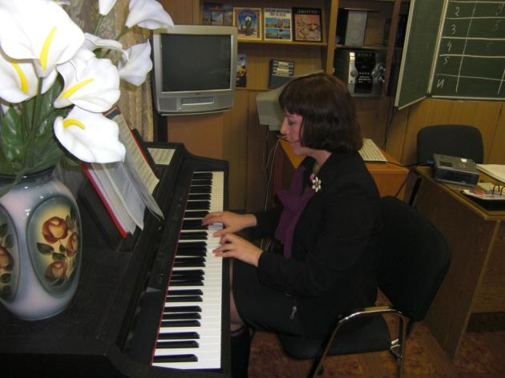
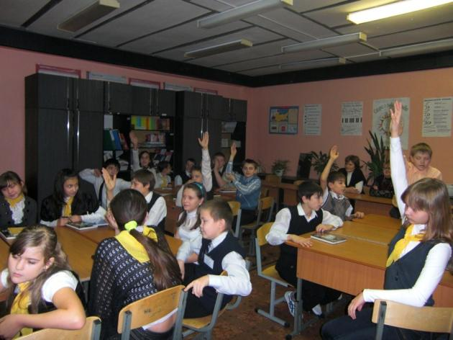

Slide 7
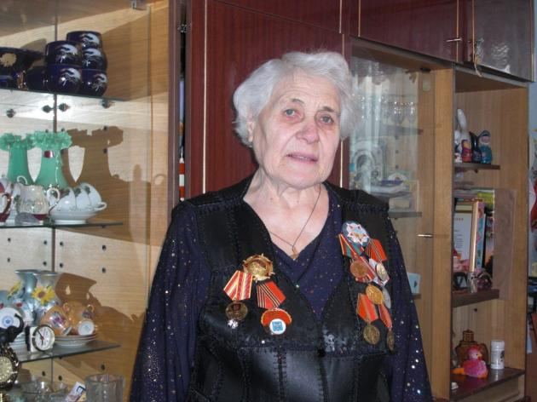
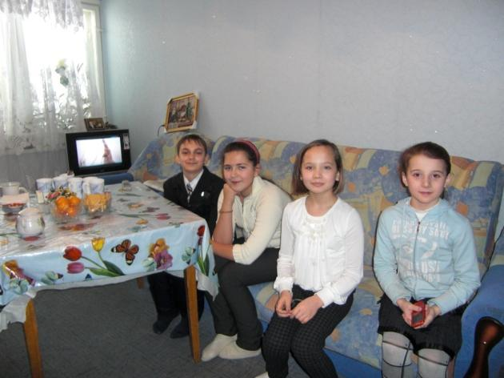
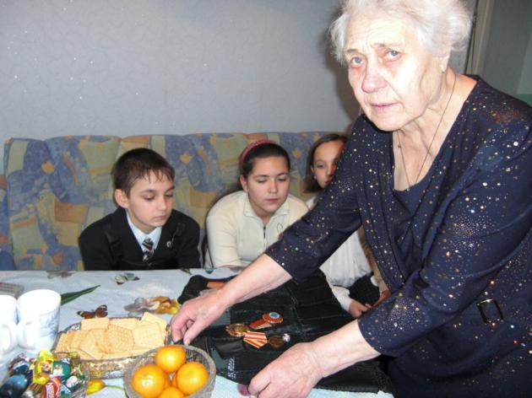
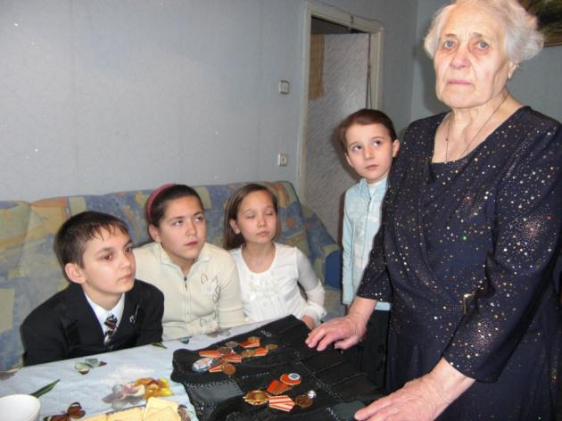

Slide 8
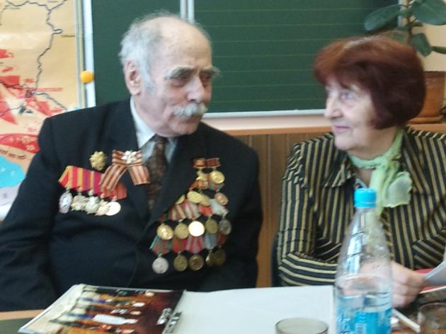
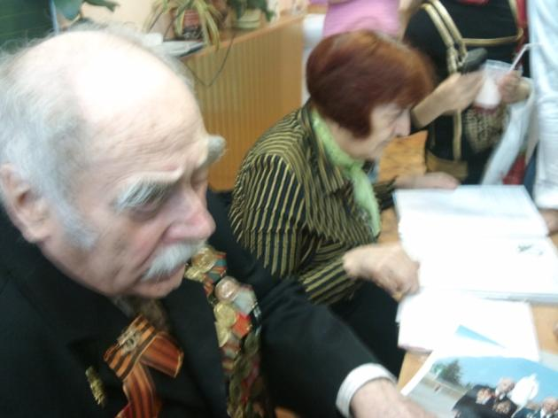
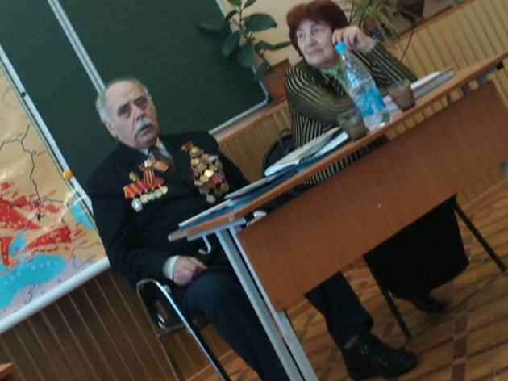

Slide 9
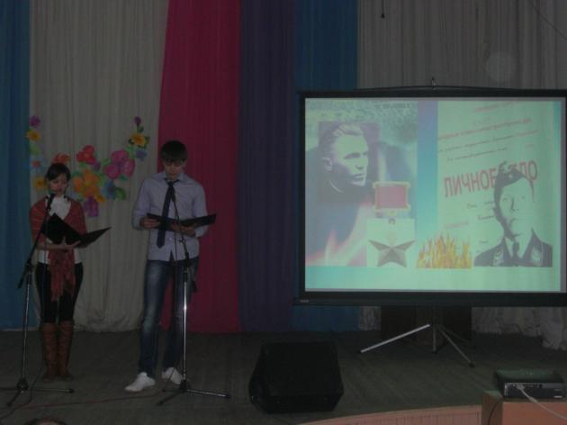
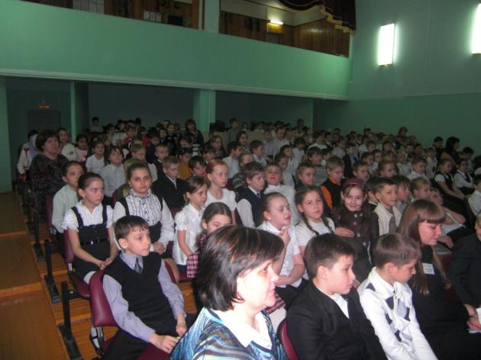
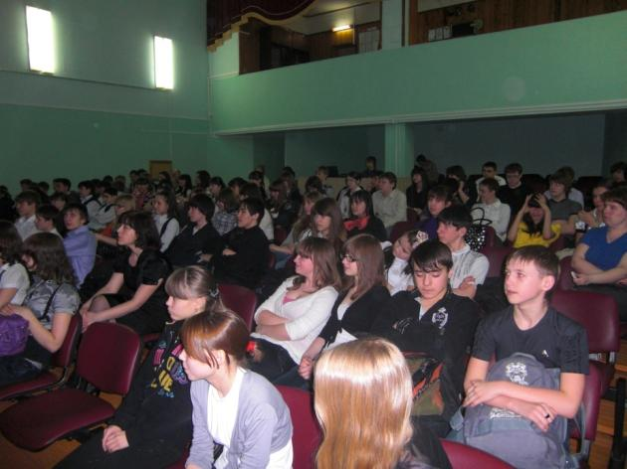

Slide 10
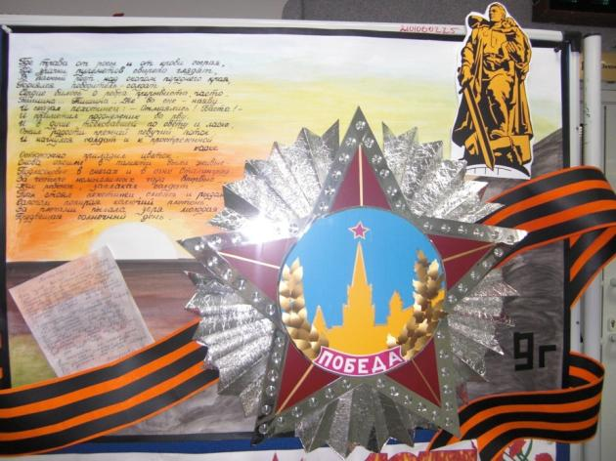
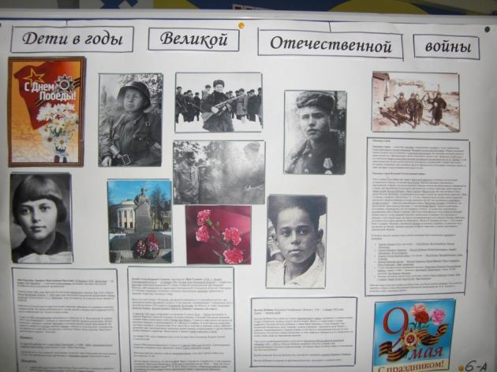
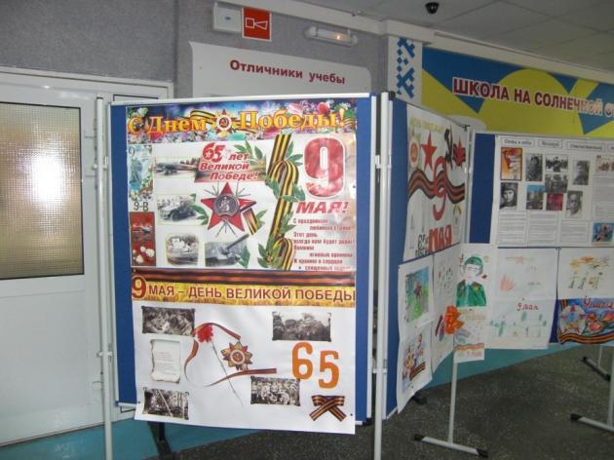
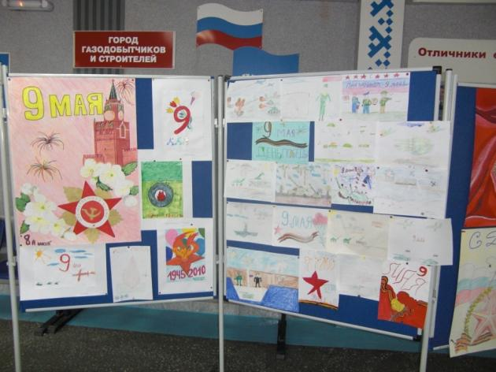

Slide 11
Патриотическое сознание наших граждан остается важнейшей ценностью, одной из основ духовно – нравственного единства общества. Воспитать человека любящим свою землю, свой народ, быть готовым к защите своей Родины – очень непростая задача. Но она, безусловно, осуществима, если мы, педагоги, будем выполнять ее с любовью и добротой, не забывая мудрых слов: “Ученик – это не сосуд, который нужно наполнить знаниями, а факел, который нужно зажечь!”

Slide 12
Спасибо за внимание!

